Slide 1
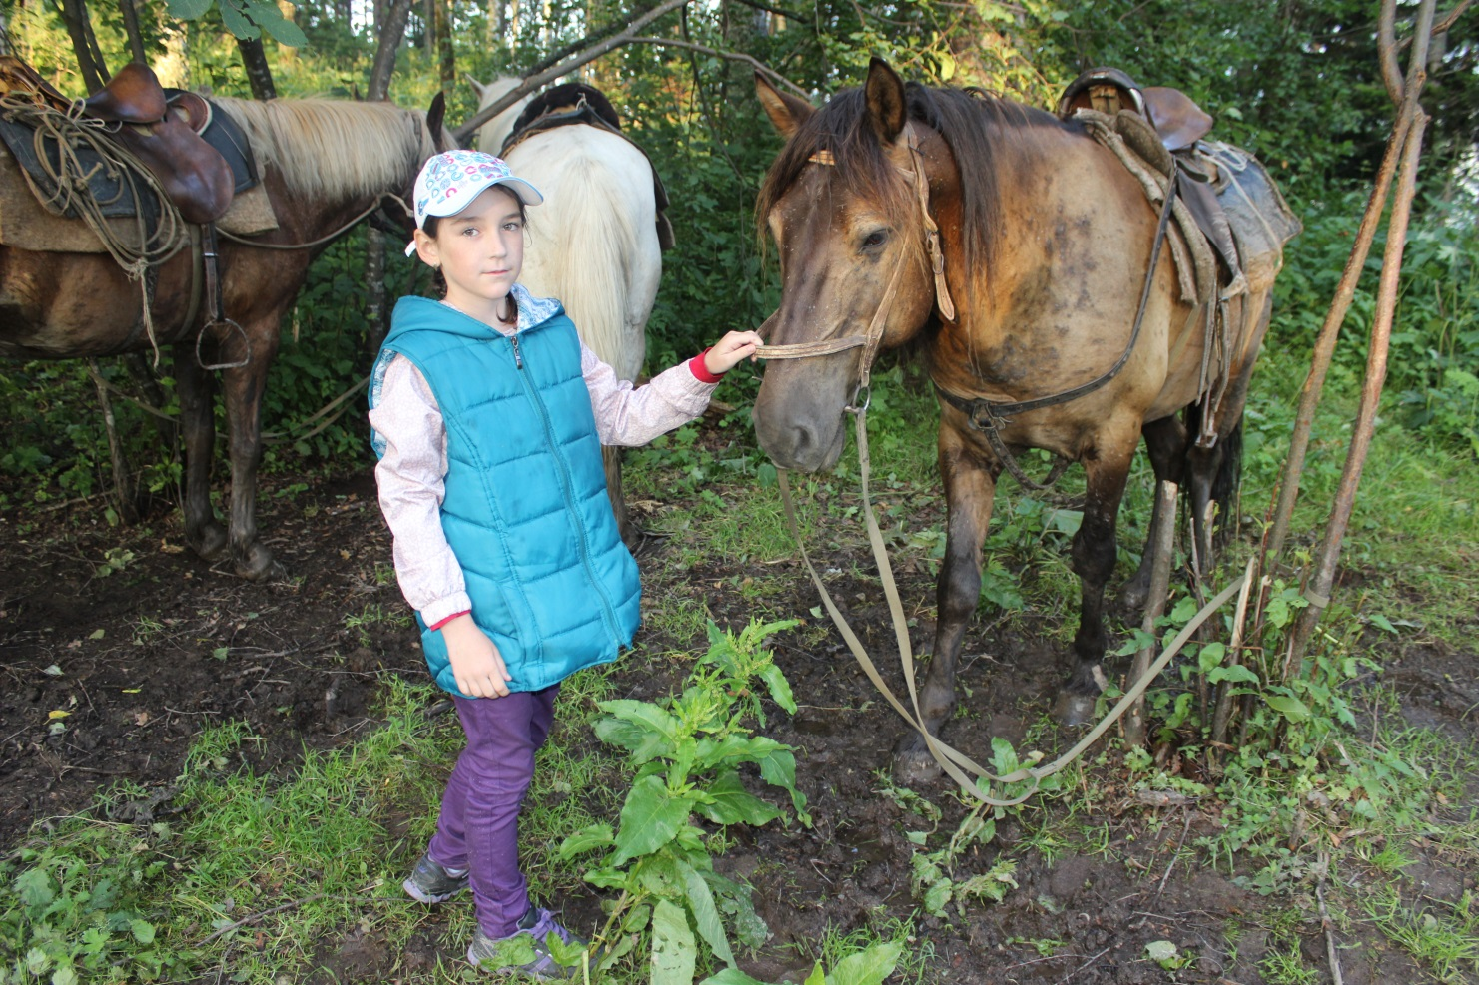
Можно ли подружиться с лошадью ?

Slide 2
Слово лошадь – восточные славяне переняли у тюркских наездников, оно звучало как «алоша».

Slide 3
Детёныш лошади – это жеребёнок

Slide 4
Лошади - перевозчики груза

Slide 5
В России подразделения конной полиции используются для патрулирования, а также для охраны массовых мероприятий.

Slide 6
Конная полиция

Slide 7
Конный спорт

Slide 8
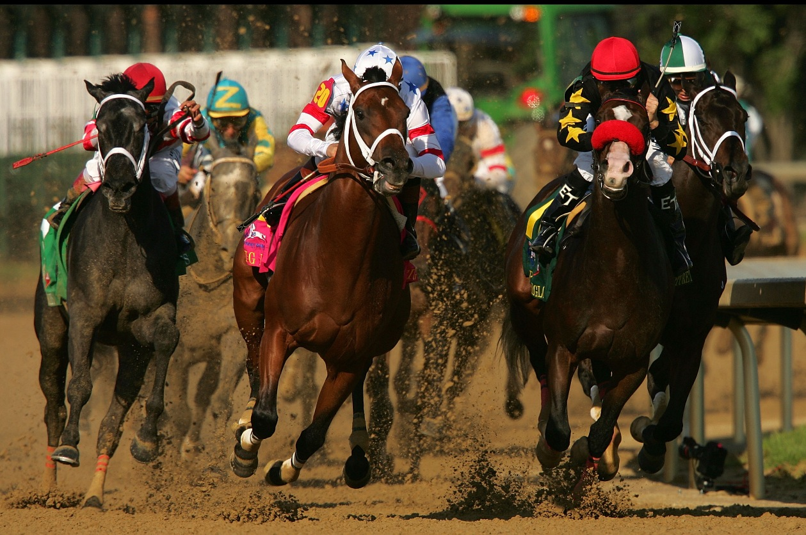
Лошади - спортсмены

Slide 9
Тинкер

Slide 10
Аппалуза

Slide 11
Мустанг

Slide 12
Шайр

Slide 13
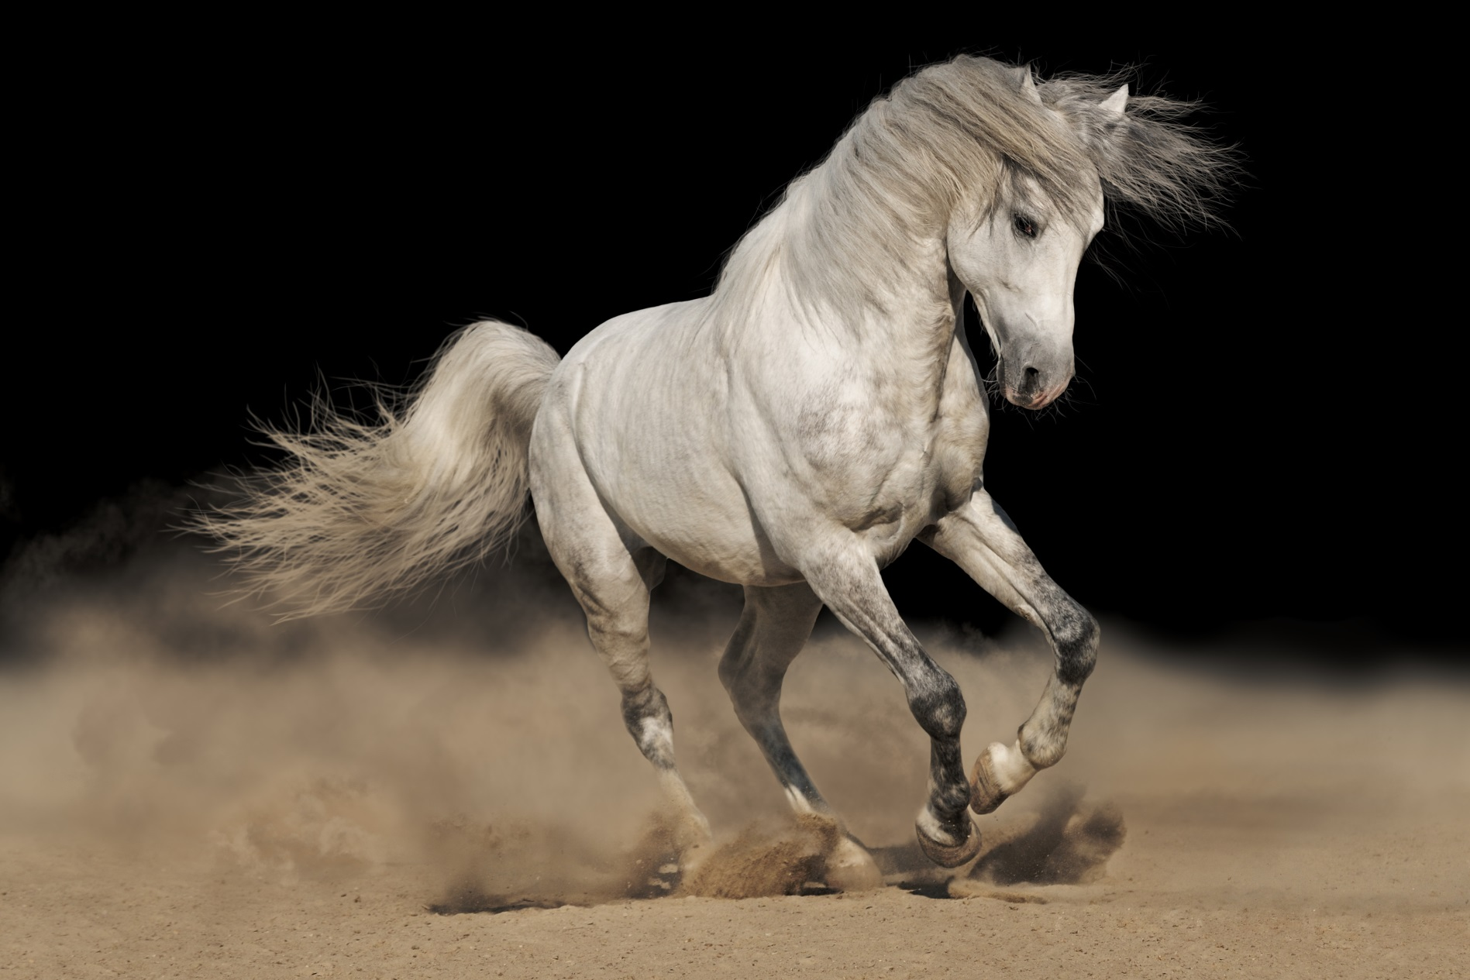
Липициан

Slide 14
Спасибо за внимание!

